Slide 1
Tuần
9
ÔN TẬP
GIỮA HỌC KÌ I
Tiết 1 - 2

Slide 2
Mục tiêu
- Đọc đúng và lưu loát các bài đã học.
- Hiểu nội dung bài đọc.

Slide 3
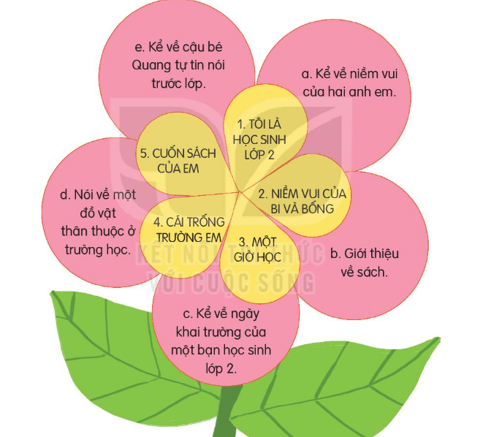
1. Tìm tên bài đọc tương ứng với nội dung của bài:
- Phần cánh hoa màu vàng: Tên 5 bài đọc (được chọn lọc trong các tuần từ tuần 1 đến 8). - Phần cánh hoa màu hồng: Nội dung của các bài đọc.
Thảo luận

Slide 4
1. Tôi là học sinh lớp 2
c. Kể về ngày khai trường của một bạn học sinh lớp 2.
2. Niềm vui của Bi và Bống
a. Kể về niềm vui của hai anh em.
3. Một giờ học
e. Kể về cậu bé Quang tự tin nói trước lớp.
4. Cái trống trường em
d. Nói về một đồ vật thân thuộc với trường học.
5. Cuốn sách của em
b. Giới thiệu về sách.

Slide 5
2. Chọn đọc 1 bài và trả lời câu hỏi.
TÔI LÀ HỌC SINH LỚP 2
Theo em, vì sao vào ngày khai trường, các bạn thường muốn đến trường sớm?
EM CÓ XINH KHÔNG?
Cuối cùng, voi em nhận thấy mình xinh nhất khi nào?
NIỀM VUI CỦA BI VÀ BỐNG
Theo em, vì sao Bi và Bống không vẽ tranh cho mình mà lại vẽ cho nhau?
CẦU THỦ DỰ BỊ
Theo gấu, cầu thủ dự bị là như thế nào?
CÁI TRỐNG TRƯỜNG EM
Vì sao trong những ngày hè trống trường lại buồn?
CÔ GIÁO LỚP EM
Em thích khổ thơ nào nhất? Vì sao?

Slide 6
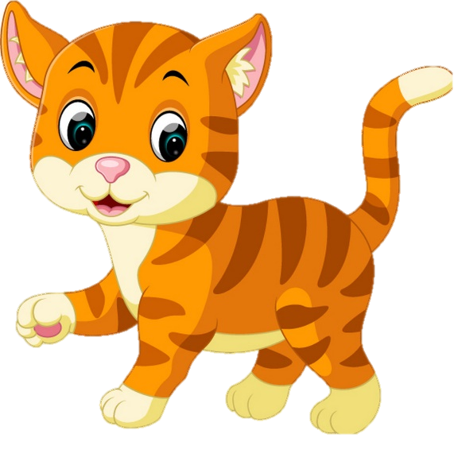
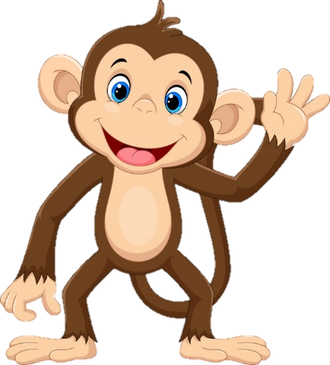
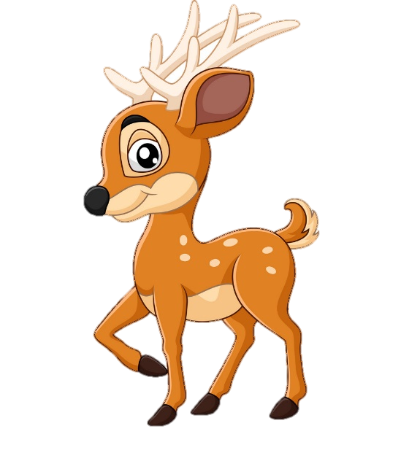
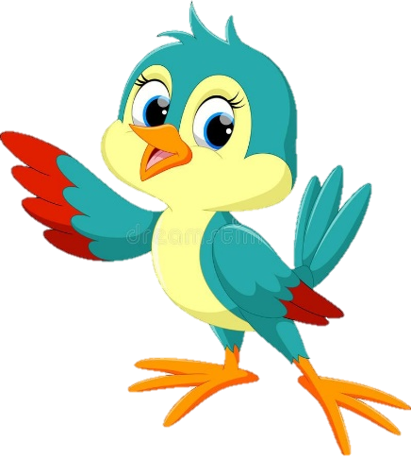
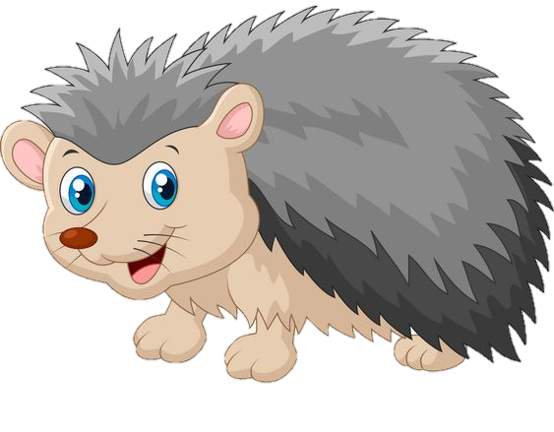
Con vật yêu thích
TÔI LÀ HỌC SINH LỚP 2
Theo em, vì sao vào ngày khai trường, các bạn thường muốn đến trường sớm?
NIỀM VUI CỦA BI VÀ BỐNG
Theo em, vì sao Bi và Bống không vẽ tranh cho mình mà lại vẽ cho nhau?
EM CÓ XINH KHÔNG?
Cuối cùng, voi em nhận thấy mình xinh nhất khi nào?
CẦU THỦ DỰ BỊ
Theo gấu, cầu thủ dự bị là như thế nào?
CÔ GIÁO LỚP EM
Em thích khổ thơ nào nhất? Vì sao?
CÁI TRỐNG TRƯỜNG EM
Vì sao trong những ngày hè trống trường lại buồn?
Notes:
Trò chơi. Cho HS chọn con vật và làm theo yêu cầu của bài.

Slide 7
Củng cố - dặn dò
- Em thích bài đọc nào nhất? Vì sao?
- Luyện đọc lại các bài; tìm thêm và đọc các bài đọc khác về chủ đề mà mình đã học.
- Xem trước bài sau : Ôn tập tiết 3,4

Slide 8
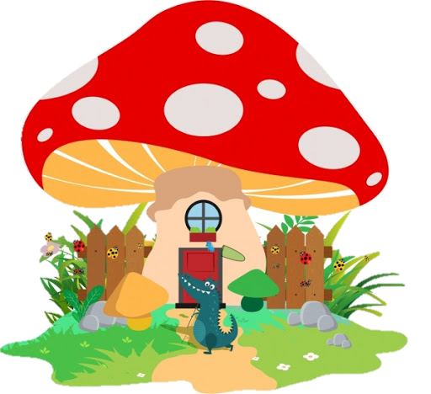
Tạm biệt và hẹn gặp lại
các con vào những tiết học sau!

Slide 9
e. Kể về cậu bé Quang tự tin nói trước lớp.
a. Kể về niềm vui của hai anh em.
1. Tìm tên bài đọc tương ứng với nội dung của bài.
1. Tôi là học sinh lớp 2.
2. Niềm vui của Bi và Bống
5. Cuốn sách của em
b. Giới thiệu về sách
4. Cái trống trường em
3. Một giờ học
d. Nói về một đồ vật thân thuộc ở trường học.
c. Kể về ngày khai trường của 1 bạn học sinh lớp 2.

